Slide 1
PLANET A1
LEKTION 5
DIE NEUE-НОВАТА
6Klasse

Slide 2
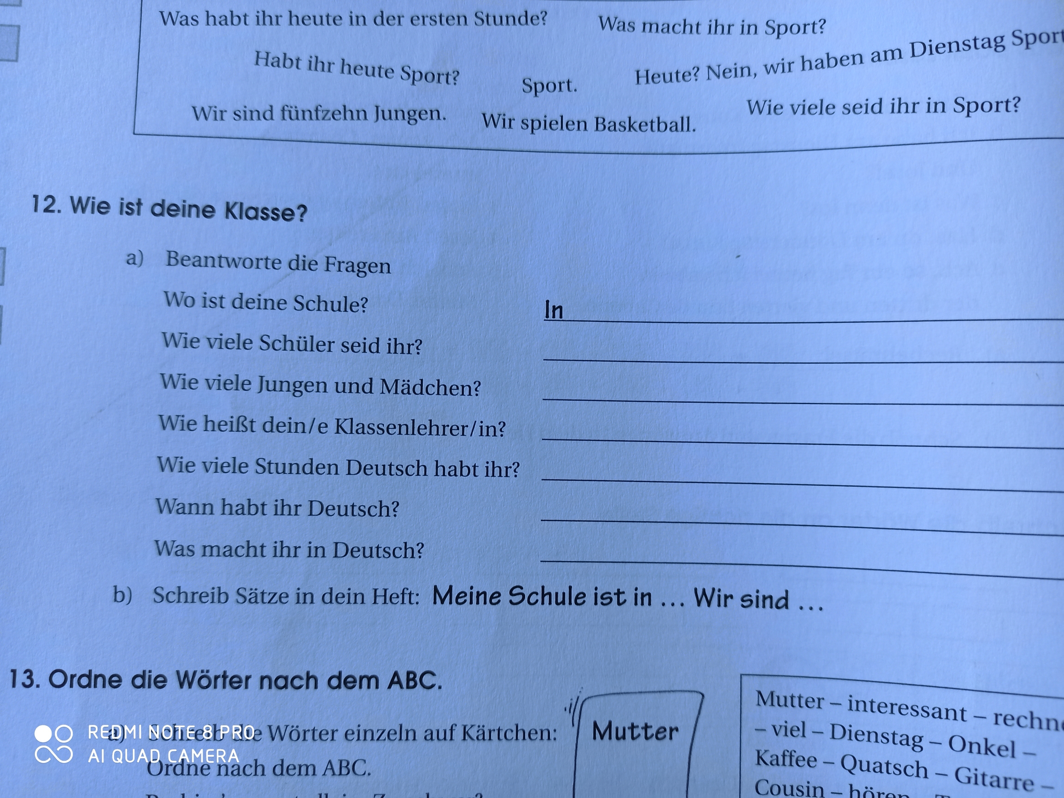
ВЕЖБИ: ÜBUNGEN:
В.12. одговори ги
прашањата,
какво е
твоето одделение?

Slide 3
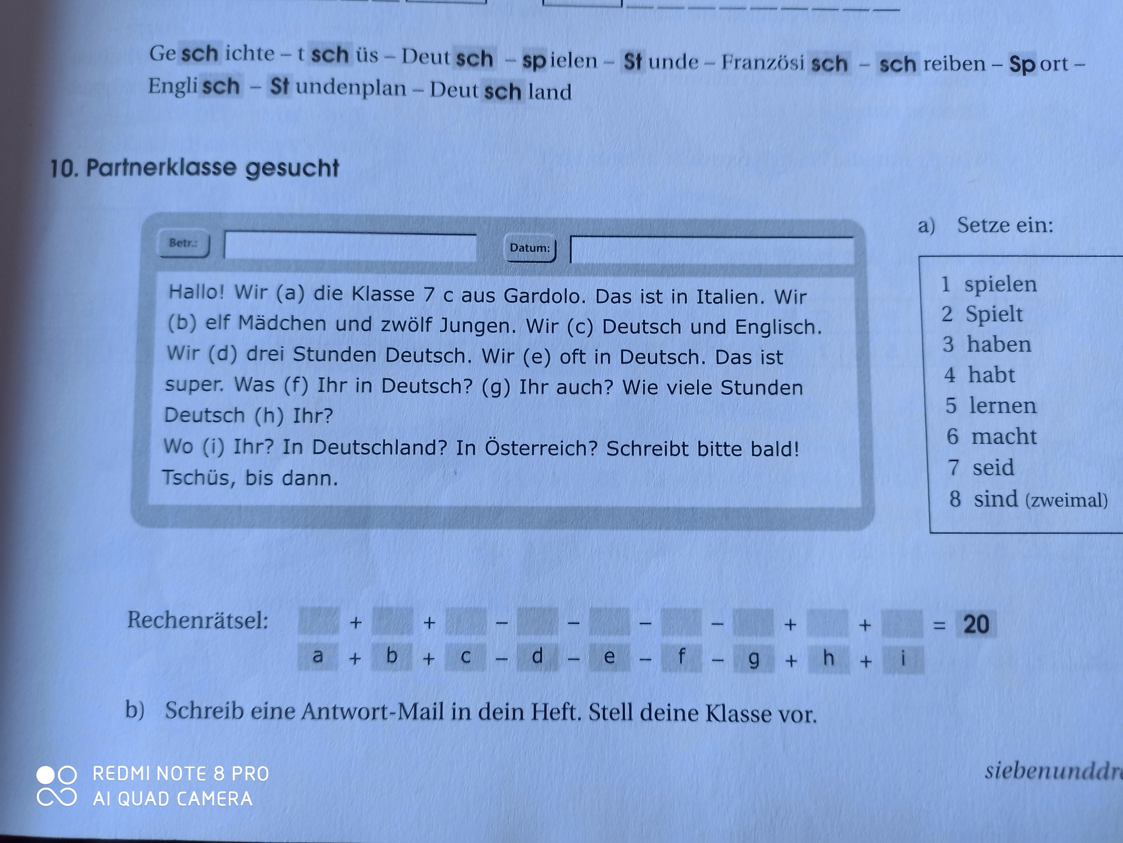
В.10 дополни го текстот со дадените глаголи десно во табелата

Slide 4
На следниот линк следуват online вежби со само контрола исто така за цела лекција 5 СРЕЌНО
https://www.hueber.de/shared/uebungen/planet/index2.php?Volume=1&Lection=5&Exercise=1&SubExercise=1

